Slide 1
指 標 に 関 す る 意 見 交 換
資料３

Slide 2
府計画における指標の設定に当たって
新たな住宅まちづくり政策のあり方を踏まえ、
大阪が、その魅力を存分に活かし、
「多様な人々が住まい、訪れる居住魅力あふれる都市」
になっていることを評価するためには、どのような指標がふさわしいか。
○ 現在のマスタープランから継続すべき指標
○ 全国計画で設定された指標から府として採用すべき指標
○ 新たに設定すべき指標 など

Slide 3
新たな指標の例（一覧）
１：府民や全国の人々の大阪に対するイメージに関する指標
４：生活の利便性に関する指標
①大阪で住み続けたいと思っている府民の割合
②大阪でくらしてみたいと思っている全国の人々の割合
③住みやすいまちだと思っている人々の割合
③子育てしやすいと思っている人々の割合
④まちがきれいだと思っている人々の割合
⑤人々が親切であたたかいと思っている人々の割合
①通勤時間（府内在住世帯の中央値）
②住まいから医療機関までの距離（1,000m以内に医療機関がある住宅の割合）
③住まいから保育所までの距離（1,000ｍ以内に保育所がある住宅の割合）
２：府民一人ひとりのくらしの満足度に関する指標
５：都市の魅力・総合力に関する指標
【１．住まいに関する満足度】
①広さや間取りに対する満足度
②地震時の安全性に対する満足度
③断熱性や気密性に対する満足度
【２．まちに対する満足度】
④通勤・通学などの利便性に対する満足度
⑤日常の買物、医療・福祉・文化施設などの利便性に対する満足度
⑥子どもの遊び場、公園などに対する満足度
⑦みどり・水辺などの自然とのふれあいに対する満足度
①都道府県の魅力度ﾗﾝｷﾝｸﾞ(株式会社ブランド総合研究所)
②世界の都市総合ﾗﾝｷﾝｸﾞ（森記念財団）
６：人口、人々の多様性に関する指標
①人口の社会増減
②若年・子育て世代（15～40代）人口の割合
③留学生の数
７：近年の社会問題等に焦点を当てた指標
３：住まいの多様性に関する指標
①ＤＩＹや改修が可能な賃貸物件の割合
②ルームシェア可能な賃貸物件の割合
③ペット可（相談可含む）物件（購入・賃貸）の割合
【空家】
①空家の管理状況（「ほとんど何もしていない」を減らす）
②空家の今後の活用意向（「空家のままにしておく」を減らす）

Slide 4
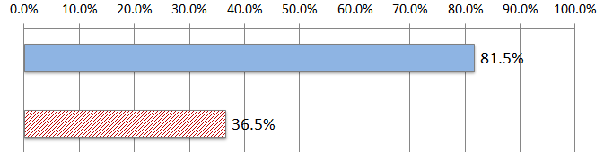
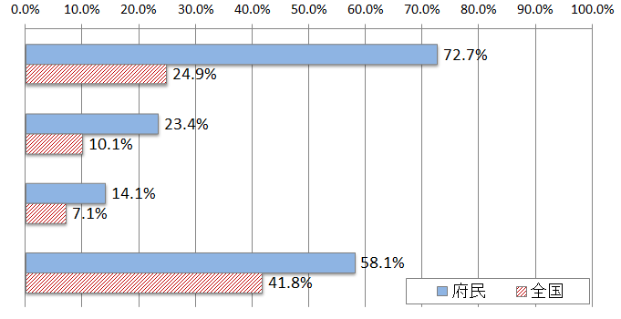
新たな指標の例 １
１.府民や全国の人々の大阪に対するイメージに関する指標
指標例 | 現状値（Ｈ２７）
① 大阪で住み続けたいと
思っている府民の割合
② 大阪でくらしてみたいと
思っている全国の人々
の割合
③ 住みやすいまちだと
思っている人々の割合
④ 子育てしやすいと
思っている人々の割合
⑤ まちがきれいだと
思っている人々の割合
⑥ 人々が親切であたたかい
と思っている人々の割合
※大阪府が実施したインターネットアンケート調査（対象：府民1,000人、全国1,000人）より

Slide 5
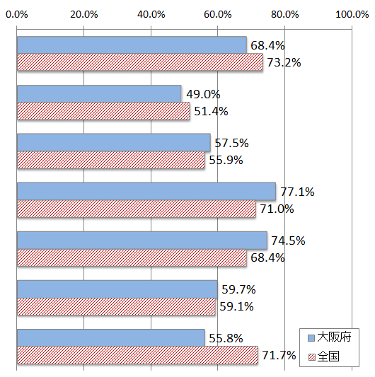
新たな指標の例 ２
２.府民一人ひとりのくらしの満足度に関する指標
指標例 | 現状値（Ｈ２５）
住まいに関する満足度
① 広さや間取りに対する満足度
② 地震時の安全性に対する満足度
③ 断熱性や気密性に対する満足度
まちに関する満足度
④通勤・通学などの利便性に対する満足度
⑤日常の買物、医療・福祉・文化施設などの利便性に対する満足度
⑥子どもの遊び場、公園などに対する満足度
⑦みどり・水辺などの自然とのふれあいに対する満足度
※住生活総合調査結果より

Slide 6
新たな指標の例 ３
３.住まいの多様性に関する指標
① ＤＩＹや改修が可能な賃貸物件の割合
総物件数 | うちＤＩＹまたは改修が可能な物件数 | 割合
480,591件 | 522件 | 0.1％
② ルームシェア可能な賃貸物件の割合
総物件数 | うちルームシェア可能な物件数 | 割合
480,591件 | 21,922件 | 4.8％
③ ペット可（相談可含む）物件（購入・賃貸）の割合
 | 総物件数 | うちペット可（相談可物件含む）物件数 | 割合
購入（新築ﾏﾝｼｮﾝ） | 180件 | 112件 | 62.2％
購入（中古ﾏﾝｼｮﾝ） | 7,427件 | 1,523件 | 20.5％
賃 貸 | 480,591件 | 69,929件 | 14.6％
※民間の物件情報サイトより検索（平成28年３月29日時点）。

Slide 7
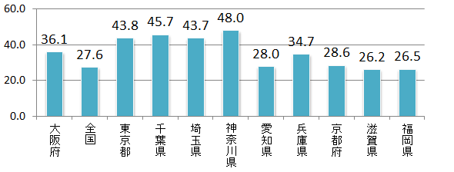
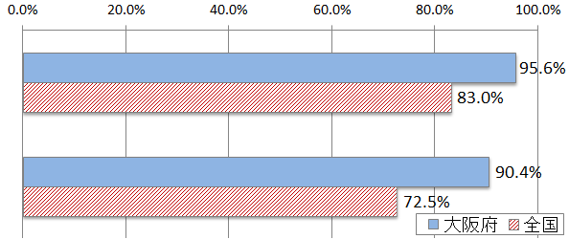
新たな指標の例 ４
４.生活の利便性に関する指標
指標例 | 現状値（Ｈ２５）
(分)
① 通勤時間
（※在住世帯の中央値）
② 住まいから医療機関までの距離
（1,000m以内に医療機関がある住宅の割合）
③ 住まいから保育所までの距離
（1,000ｍ以内に保育所がある住宅の割合）
※住宅土地統計調査結果より

Slide 8
新たな指標の例 ５、６
５.都市の魅力・総合力に関する指標
指標例 | Ｈ２６ | Ｈ２７
① 都道府県の魅力度ランキング （株式会社 ブランド総合研究所） | ８位 （47都道府県中） | ９位 （47都道府県中）
② 世界の都市総合ランキング （森記念財団） | 26位 （世界40都市中） | 24位 （世界40都市中）
６.人口、人々の多様性に関する指標
指標例 | Ｈ２６ | Ｈ２７
① 人口の社会増減 | －391人 | ＋2,296人
② 若者・子育て世代（15～40代）人口の割合 | 29.6% (H25) | 28.9% (H26)
③ 留学生の数（留学資格の在留外国人数） | 15,466人 | 17,970人
※①は住民基本台帳人口移動報告、②は大阪府調べ、③は在留外国人統計より

Slide 9
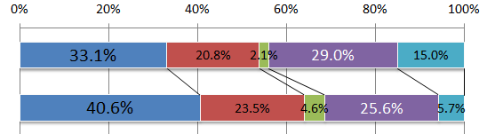
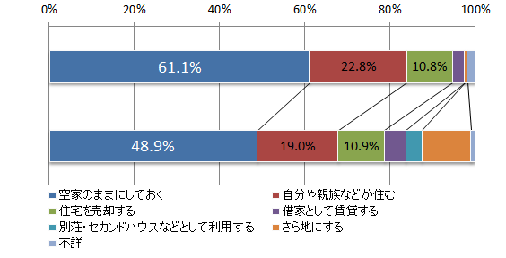
新たな指標の例 ７
７.近年の社会問題等に焦点を当てた指標
指標例【空家】 | 現状値（Ｈ２５）
① 空家の管理状況
（「ほとんど何もしていない世帯」
の割合）
大阪府
全 国
自分や親族などが
定期的に管理
自分や親族などが
不定期的に管理
ほとんど何もしていない
② 空家の今後の活用意向
（「空家のままにしておく世帯」
の割合）
大阪府
全 国
※住生活総合調査結果より

Slide 10
（参考１）現在の大阪府住宅まちづくりマスタープランにおける成果指標
成果指標
安 心 | 1.最低居住面積水準未満率
 | 2.生活支援施設を併設している公的賃貸住宅団地の割合
 | 3.高齢者の居住する住宅のバリアフリー化率
 | 4.共同住宅における共用部分のバリアフリー化率
 | 5.鉄道駅舎のバリアフリー化率
 | 6.大阪あんしん賃貸支援事業の推進
 | 7.高齢者人口に対する高齢者向け住宅の割合
 | 8.入居差別の状況
 | 9.本籍や国籍欄のない民間賃貸住宅入居申込書の使用率
 | 10.土地取引等における差別の状況
 | 11.宅地建物取引業者の人権意識の向上
安 全 | 12.新耐震基準が求める耐震性を有する住宅ｽﾄｯｸの比率
 | 13.地震時に著しく危険な密集市街地の面積
 | 14.完了検査実施率
 | 15.治安が良いと感じる府民の割合
成果指標
環 境 | 16.建築物環境配慮制度における届出率
 | 17.新築住宅における住宅性能表示の実施率
 | 18.新築住宅における認定長期優良住宅の割合
 | 19.市街地における緑被率
活力・魅力 | 20.既存住宅の流通シェア
 | 21.ﾘﾌｫｰﾑ実施戸数の住宅ｽﾄｯｸ戸数に対する割合
 | 22.ﾘﾌｫｰﾑ時に瑕疵担保責任保険に加入した住宅の全ﾘﾌｫｰﾑ実施戸数に占める割合
 | 23.宅の利活用期間
 | 24.子どもを大阪で育てて良かったと思っている府民の割合
 | 25.まちづくりに参加したいと思っている府民の割合
 | 26.府民の近隣の人たちのｺﾐｭﾆﾃｨの関わりの満足度
 | 27.登録員制度導入市町村の数
 | 28.建築協定地区数
 | 29.景観計画策定団体の数

Slide 11
（参考２）全国計画で設定された指標
目標１ 結婚・出産を希望する若者世帯・子育て世帯が安心して暮らせる住生活の実現
目標５ 建替えやﾘﾌｫｰﾑによる安全で質の高い住宅への更新
⑪ 耐震基準が求める耐震性を有しない住宅ｽﾄｯｸの比率
⑫ ﾘﾌｫｰﾑの市場規模
⑬ 省エネ基準を充たす住宅ｽﾄｯｸの割合
⑭ マンションの建替え等の件数(★)
⑮ 25年以上の長期修繕計画に基づく修繕積立金額を設定している分譲マンションの管理組合の割合
① 子育て世帯における誘導居住面積水準達成率
目標２ 高齢者が自立して暮らすことができる住生活の実現
② 高齢者人口に対する高齢者向け住宅の割合
③ 高齢者生活支援施設を併設するサービス付き高齢者向け住宅の割合(★)
④ 都市再生機構団地（大都市圏のおおむね1,000戸以上の団地約200団地が対象）の地域の医療福祉拠点化(★)
⑤ 建替え等が行われる公的賃貸住宅団地（100戸以上）における、高齢者世帯、障害者世帯、子育て世帯の支援に資する施設の併設率
⑥ 高齢者の居住する住宅の一定のバリアフリー化率
目標６ 急増する空き家の活用・除却の推進
⑯ 空家等対策計画を策定した市区町村数の全市区町村数に対する割合(★)
⑰ 賃貸・売却用等以外の「その他空き家」数(★)
目標７ 強い経済の実現に貢献する住生活産業の成長
目標３ 住宅の確保に特に配慮を要する者の居住の安定の確保
⑦ 最低居住面積水準未満率
（再掲）④、⑤
（再掲）⑧、⑫
目標８ 住宅地の魅力の維持・向上
目標４ 住宅すごろくを超える新たな住宅循環ｼｽﾃﾑの構築
⑱ 地震時等に著しく危険な密集市街地の面積
（再掲）④、⑤
⑧ 既存住宅流通の市場規模
⑨ 既存住宅流通量に占める既存住宅売買瑕疵担保保険に加入した住宅の割合(★)
⑩ 新築住宅における認定長期優良住宅の割合
（★）は、新たに設定された指標

